Slide 1
DOMAINES D’apprentissage en technologie
EC 261
Cours n°1
INSPE 2024-2025 – N.Gallet et E.DUHAMEL

Slide 2
Objectifs du MODULE
Préparer au concours :
Rappel de ce qu’est la technologie
Les chapitres concernés par le CRPE
Analyser les épreuves du CRPE et s’y entrainer

Slide 3
La démarche technologique c’est ….. ?
Présentation du projet
Définition du besoin
Observation / Analyse/ Hypothèse
Recherche de solutions
Recherche de matériaux
Comment ? Quoi ?
Contrôle et Fabrication
Essais
Utilisation et Evaluation

Slide 4
Première thématique abordée au concours :
Matière, mouvement, énergie, information

Slide 5
États et constitution de la matière à l’échelle macroscopique
Connaissances et compétences attendues en fin de cycle
Propriétés de la matière
Distinguer les matériaux fabriqués ou transformés par l’être humain des matériaux directement disponibles dans la nature.

Slide 6
Différents types de mouvement
Connaissances et compétences attendues en fin de cycle
Décrire un mouvement en précisant le point de vue. (rectiligne, circulaire)
Caractériser un mouvement par des mesures.

Slide 7
Ressources en énergie et conversions d’énergie
Connaissances et compétences attendues en fin de cycle
Identifier les formes d’énergie mises en jeu dans un dispositif de conversion d’énergie.

Slide 8
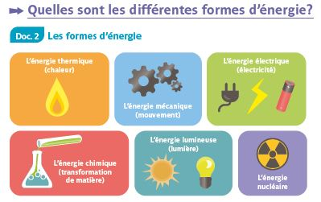
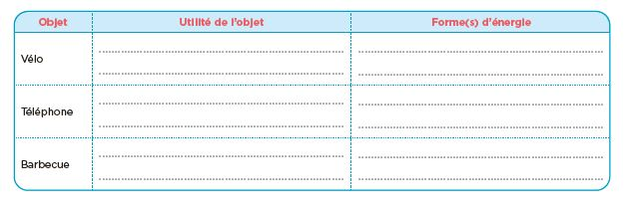
Proposition d’activités : les formes d’énergie
S’informer
Chercher

Slide 9
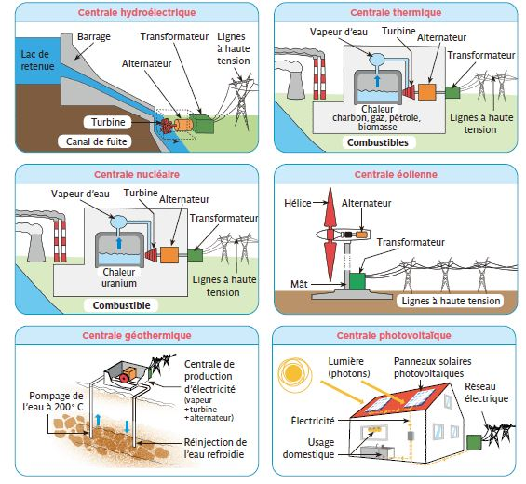
Les conversions d’énergies
Lire, s’informer pour comprendre

Slide 10
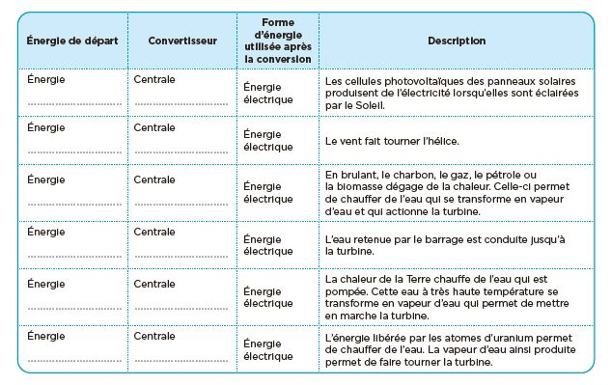
Compléter un document

Slide 11
Signal et information
Connaissances et compétences attendues en fin de cycle
Interpréter la formation d’ombres, en particulier dans le contexte du système Soleil-Terre-Lune.
Mettre en oeuvre des circuits électriques à une boucle en respectant des consignes de sécurité.
Identifier des signaux de natures différentes et citer des applications dans lesquelles un signal permet de transmettre une information.

Slide 12
Deuxième thématique abordée au concours :
Les objets techniques au coeur de la société

Slide 13
Les objets techniques en réponse aux besoins des individus et de la société
Connaissances et compétences attendues en fin de cycle
Identifier un besoin exprimé par la société et lui associer des objets techniques permettant d’y répondre.
Distinguer un objet technique d’un objet naturel.
Repérer les évolutions des objets techniques en fonction de leur contexte d’utilisation.
Citer quelques exemples d’objets techniques conçus pour répondre à un besoin spécifique et ayant été détournés de leur usage initial.

Slide 14
Description du fonctionnement et de la constitution d’objets techniques
Connaissances et compétences attendues en fin de cycle
Distinguer besoins, fonctions techniques et solutions technologiques.
Décrire un objet technique par un schéma (représentation du fonctionnement de l’objet) et un croquis (ce que l’on observe).

Slide 15
Démarche de conception et de réalisation d’un objet technique
Connaissances et compétences attendues en fin de cycle
Décrire et pratiquer la démarche technologique dans le cadre d’un projet.
Participer à un travail collectif.
Identifier les liens entre des choix de conception et leurs effets sur les étapes du cycle de vie d’un objet technique.

Slide 16
Programmation d’objets techniques
Connaissances et compétences attendues en fin de cycle
Repérer la chaîne d’information et la chaîne d’action d’un objet programmable.
Programmer un objet technique pour obtenir un comportement attendu.

Slide 17
Analyse des Epreuves du crpe
Les questions alternent entre la didactique et le pédagogique.
Au regard des épreuves de 2022 et 2023 sont proposées:
1- Une partie de questions en lien avec les notions: de besoin, de fonction d’usage, de fonctions techniques et de solutions techniques.
1) À quel besoin répond la ruche connectée ? Citer les fonctions d’usage que doit remplir cet objet technique pour répondre au besoin identifié.
2) D’après les caractéristiques techniques de la ruche connectée (annexe 3) et en comparant à d'autres choix technologiques de communication sans fils, justifier pourquoi le choix de la communication GSM (« Global System for Mobile Communication ») est adapté à l’usage de la ruche connectée.

Slide 18
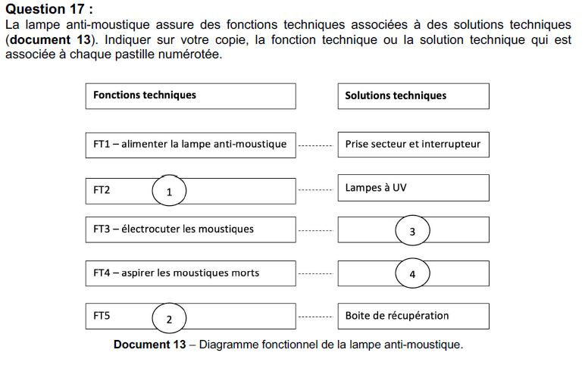
Attirer les moustiques
Résistance électrique
Ventilateur
Stocker les moustiques morts

Slide 19
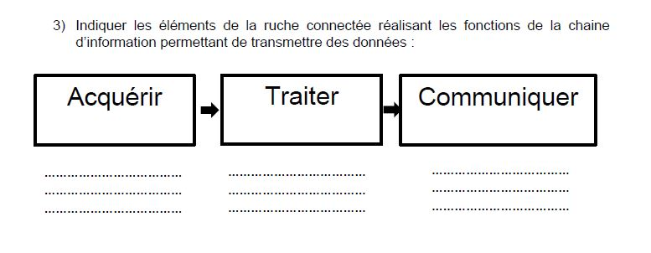
2 – UnE partie concernant la chaîne d’information

Slide 20
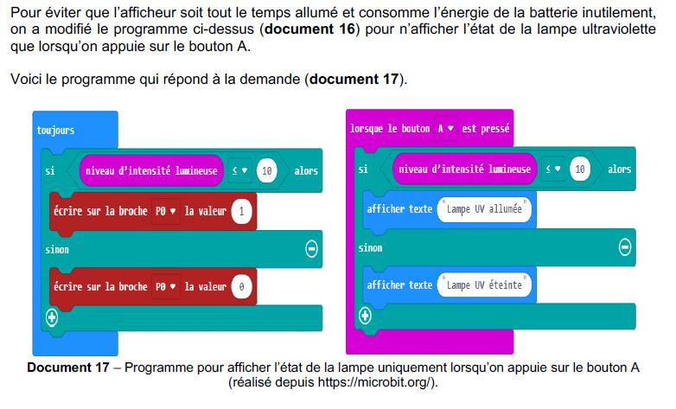
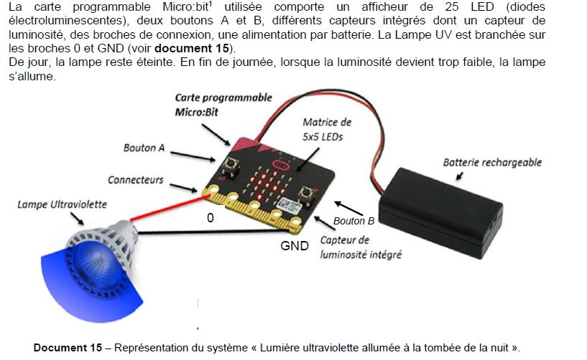
3 – UnE partie en lien avec la programmation dont la programmation par bloc

Slide 21
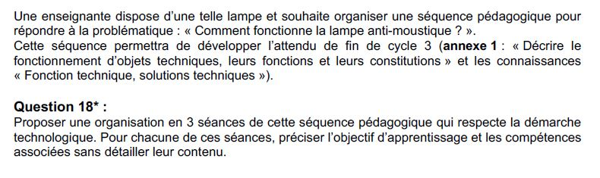
4 – UnE partie conception de séance et/ou proposition pédagogique

Slide 22
Des mots clefs à connaitre
Besoin
- cela correspond à la satisfaction que l’utilisateur attend de l’objet ( le cahier des charges comporte les caractéristiques techniques que l’objet doit assurer)
Fonction d’usage
- répond à la question « à quoi sert l’objet » - C’est le service rendu par l’objet
Fonction technique
-répond à la question « comment fonctionne l’objet ou une partie de l’objet. C’est le rôle des composants de l’objet
Solutions techniques
- Ce sont les éléments qui permettent de répondre à la fonction technique

Slide 23
Description du fonctionnement et de la constitution d’objets
Besoins et fonctions techniques
Distinguer un besoin et les fonctions techniques réalisées par un objet technique
Identifier les fonctions assurées par un objet technique
Solutions technologiques
Associer les solutions technologiques aux fonctions techniques
Identifier les matériaux utilisés
Représentation des objets techniques
Représenter graphiquement à l’aide de croquis à main levée les éléments d’un objet technique
Identifier les sous-ensembles, constituant un objet technique
Décrire à l’aide d’un schéma le fonctionnement d’un objet technique

Slide 24

Des ressources pour bien comprendre les concepts
Les fondamentaux fonctions techniques et solutions techniques
Notes:
https://www.youtube.com/watch?v=rGfY9FJMuEQ

Slide 25
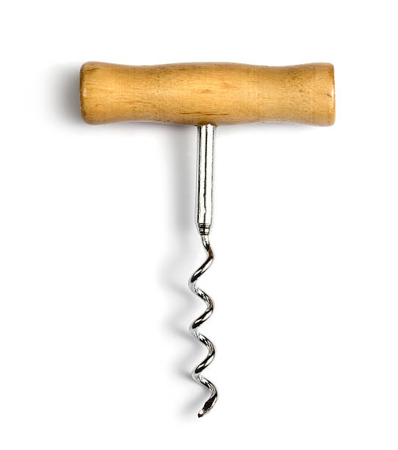
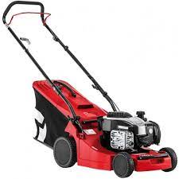
Analyser chaque objet, spécifier sa fonction d’usage et ses fonctions techniques
Un peu d’entrainement

Slide 26
Compléter le tableau pour la tondeuse à gazon
Fonction d’usage | Fonctions techniques | Solutions techniques

Slide 27
Compléter le tableau pour la tondeuse à gazon
Fonction d’usage | Fonctions techniques | Solutions techniques
Permettre à une personne de tondre le gazon | rouler | roues
 | Couper l’herbe | Moteur | lame
 | Propulser la tondeuse | moteur | roues
 | Maîtriser la vitesse | Manette de gaz
 | Guider la tondeuse | Guide ( poignée)
 | Collecter l’herbe | panier
 | Protéger l’utilisateur | Manette coupe circuit | carter

Slide 28
les objets techniques en réponse aux besoins des individus et de la société
Connaissances et compétences attendues en fin de cm
Besoin exprimé par l’individu, la société
Identifier les besoins et leur évolution ( se déplacer, se chauffer, s’alimenter…)
Identifier le lien entre les besoins et des réponses apportées par les objets techniques
Evolution technologique (innovation, invention, principe technique, approche environnementale)
Repérer l’évolution d’un objet dans différents contextes (historiques, culturel, technologique)
Comparer des réponses à des besoins dans différentes contextes

Slide 29

Des ressources pour bien comprendre les concepts
Objets techniques et évolutions techniques
Notes:
https://lesfondamentaux.reseau-canope.fr/video/sciences-et-technologie/technologie/materiaux-et-objets-techniques/objet-technique-et-evolution-technologique

Slide 30
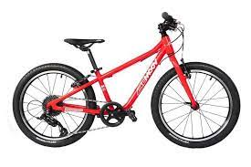
Fonction d’usage et fonctions techniques
A quel besoin répond cet objet ? Quel est sa fonction d’usage ?
D’aller d’un point A à un point B - se déplacer sur une courte ou moyenne distance
Quelles sont les fonctions techniques et solutions techniques de cet objet ?
Les quatre principales fonctions techniques du vélo sont:
Porter/maintenir - Se propulser - Se diriger – freiner

Slide 31
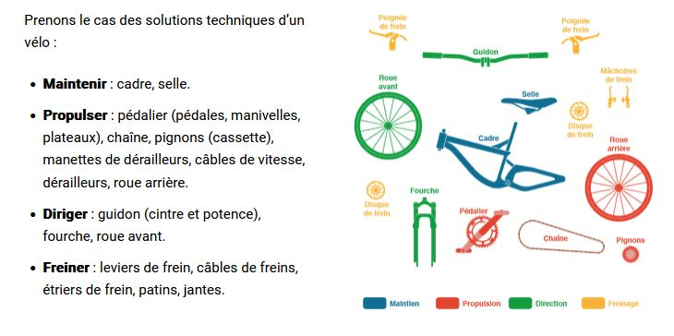
Solutions techniques

Slide 32
Propositions d’activités complémentaires

Slide 33
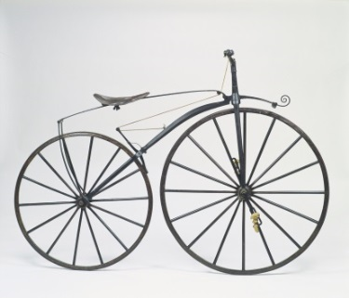
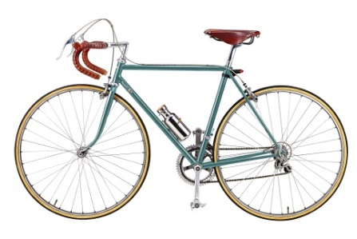
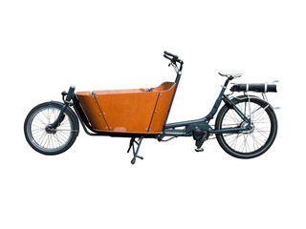
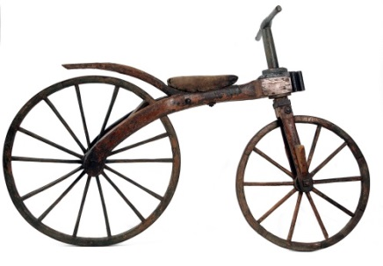
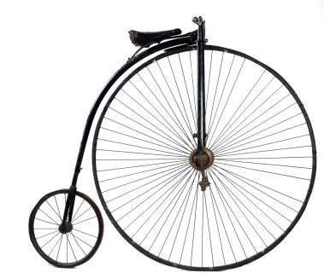
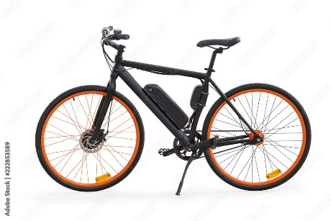
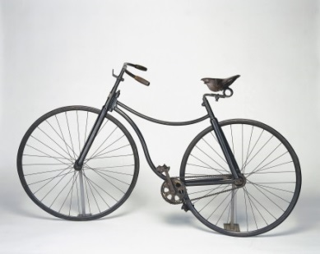
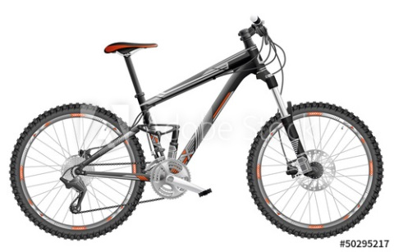
Repérer l’évolution d’un objet
a) vélocipède | b) Bicyclette avec dérailleur | c) Draisienne | d)Vélo cargo
e) Grand Bi | f) Vélo électrique | g) VTT | h) Bicyclette de sécurité

Slide 34
Fonction technique et solution technique

Slide 35
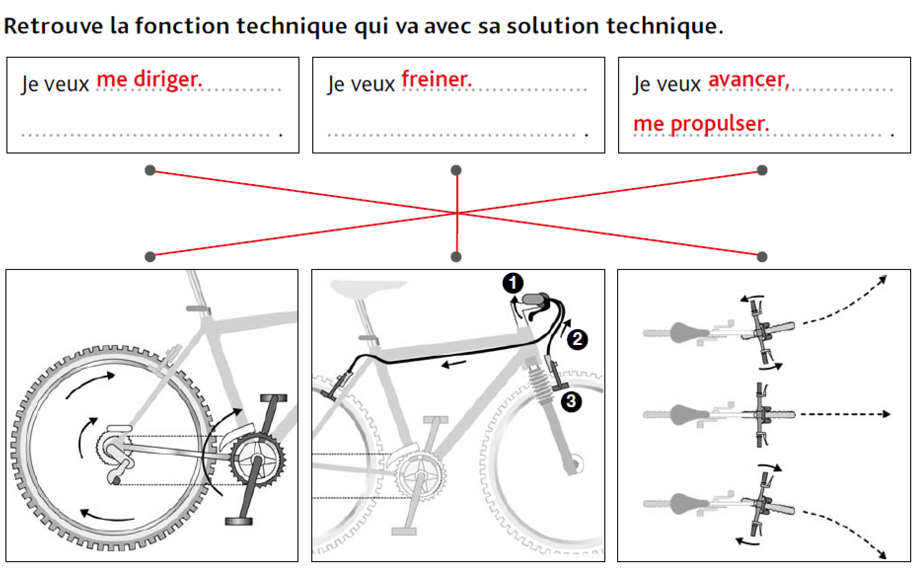
Fonction technique et solution technique

Slide 36
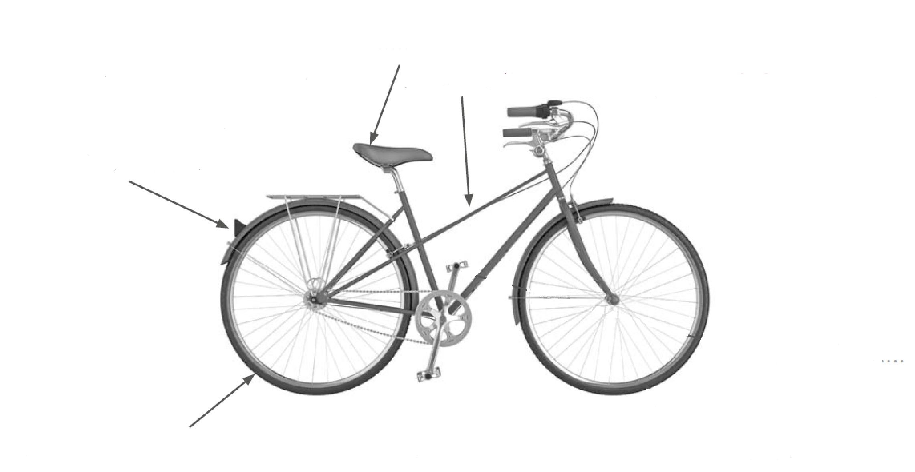
Le choix des matériaux
Selle en mousse
Cadre en aluminium
Phare en plastique
Compléter le tableau.
Roues en caoutchouc
Pièce | Matériaux utilisés | Propriété et caractéristiques
Cadre | Aluminium | Léger et rigide
Selle
Phare
Roues
Mousse Léger et confortable
Plastique Léger et malléable
Caoutchouc Résistant et malléable

Slide 37
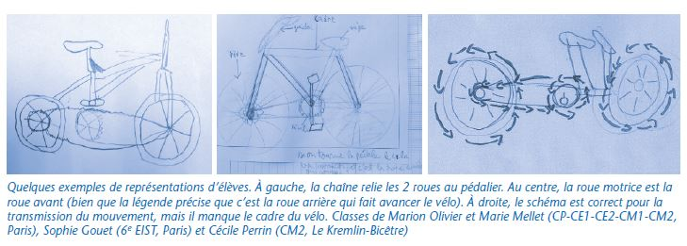
Dessiner et expliquer le fonctionnement d’un vélo : identifier les erreurs d’élèves et séances que l’on pourrait proposer en remédiation

Slide 38
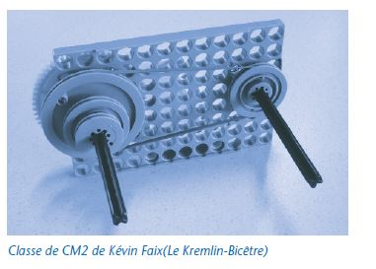
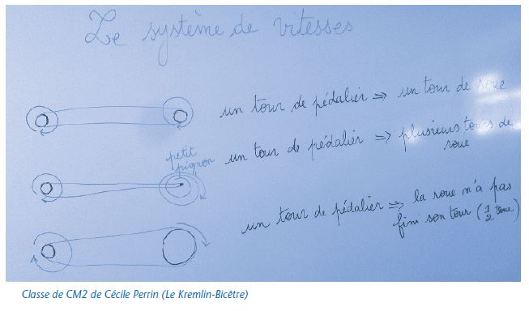
DES PISTES DE Séances

Slide 39
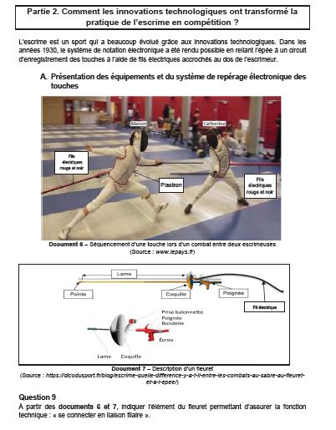
ANALYSE DU SUJET 2024 : IDENTIFICATION DES THÈMES DE QUESTIONNEMENT
Notion de fonction technique

Slide 40
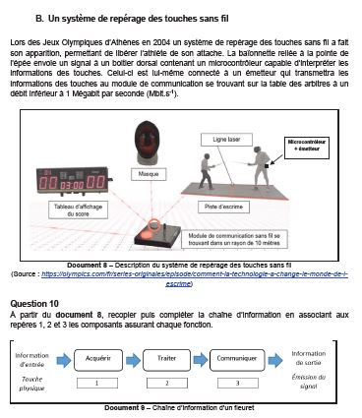
Notion de chaine d’information

Slide 41
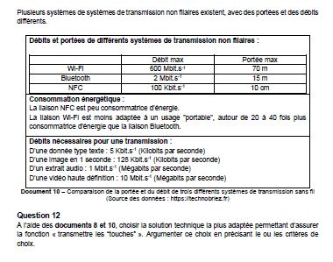
Notion de solution technique

Slide 42
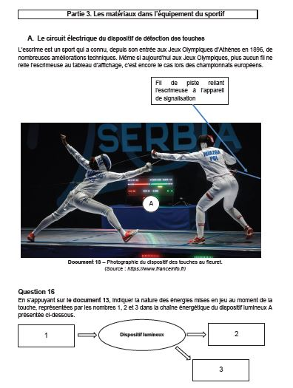
Notion d’énergie

Slide 43
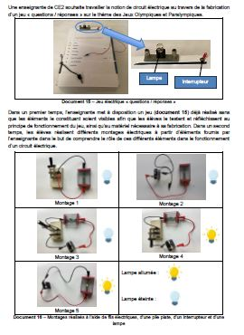
Démarche d’investigation et séquence pédagogique

Slide 44
